Slide 1
面向智能审讯的情感识别技术 & 混合情绪的多模态数据集与情绪分布预测方法
日期：2022年12月08日

Slide 2
面向智能审讯的情感识别技术
——陈通 西南大学

Slide 3
目录
背景
呼吸信号与应激状态分类
StO2 与应激状态分类
微表情分析与局部应用落地

Slide 4
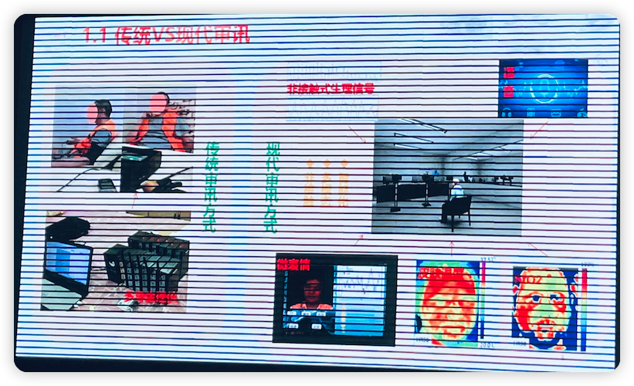
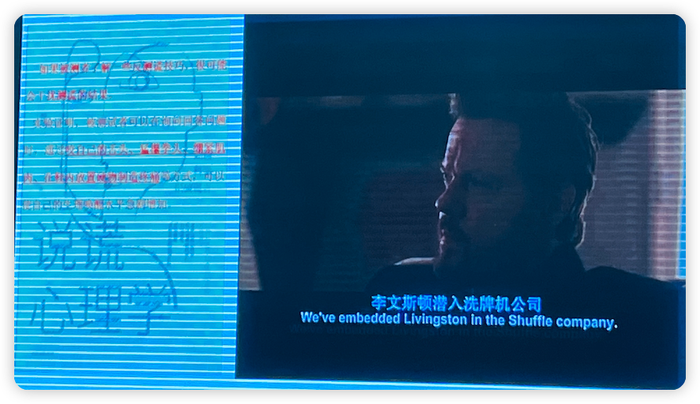
背景
传统 VS 现代审讯
传统：接触式生理信号
现代：非接触式（微表情等）
问题
生理信号可以通过其他方式触发（疼痛），存在说谎

Slide 5
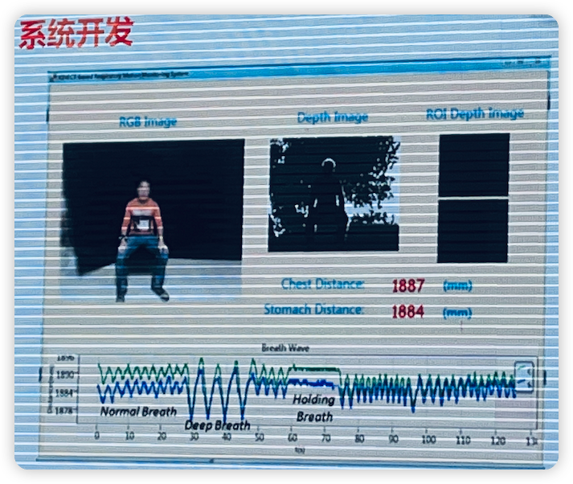
呼吸信号与应激状态分类

Slide 6
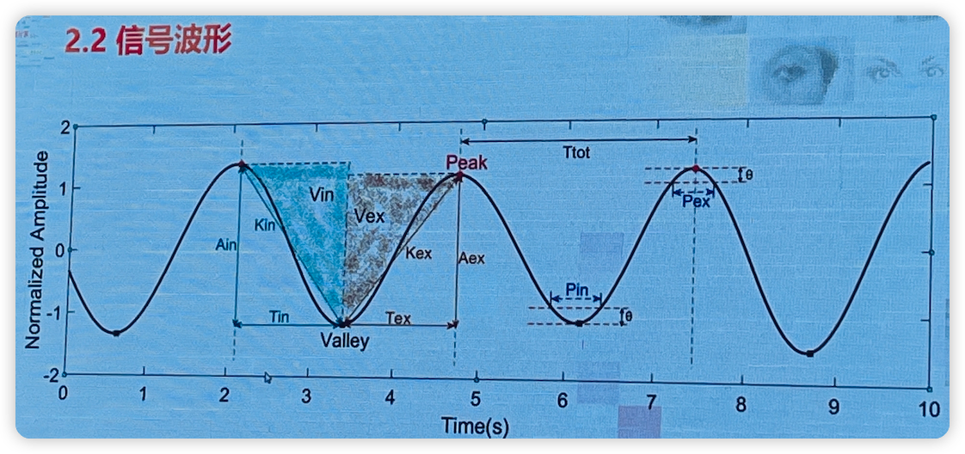
呼吸信号与应激状态分类

Slide 7
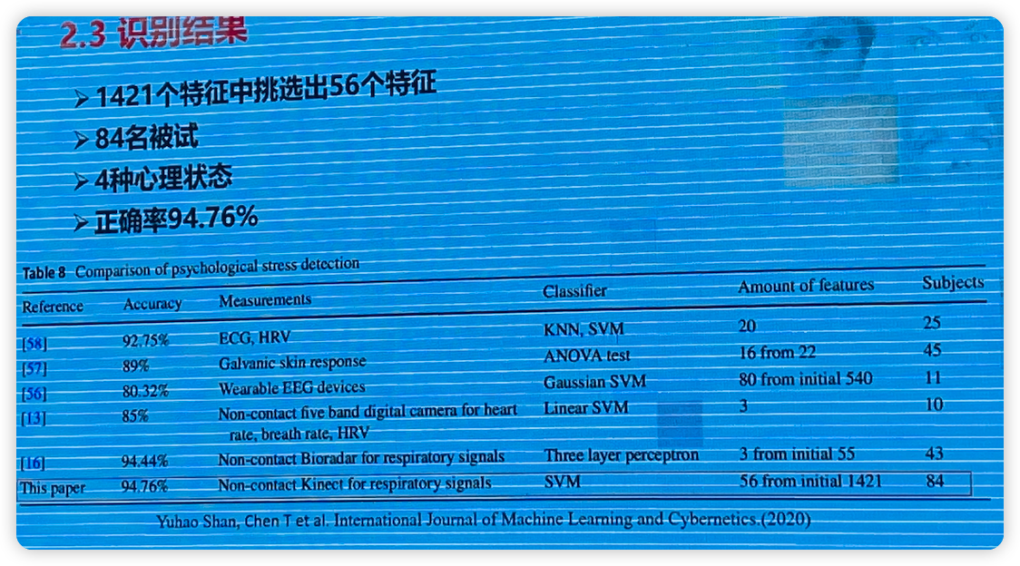
呼吸信号与应激状态分类

Slide 8
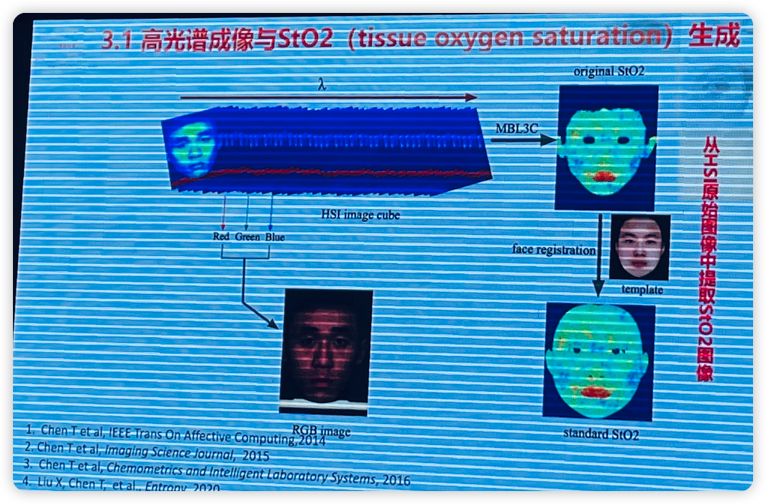
Sto2与应激状态分类

Slide 9
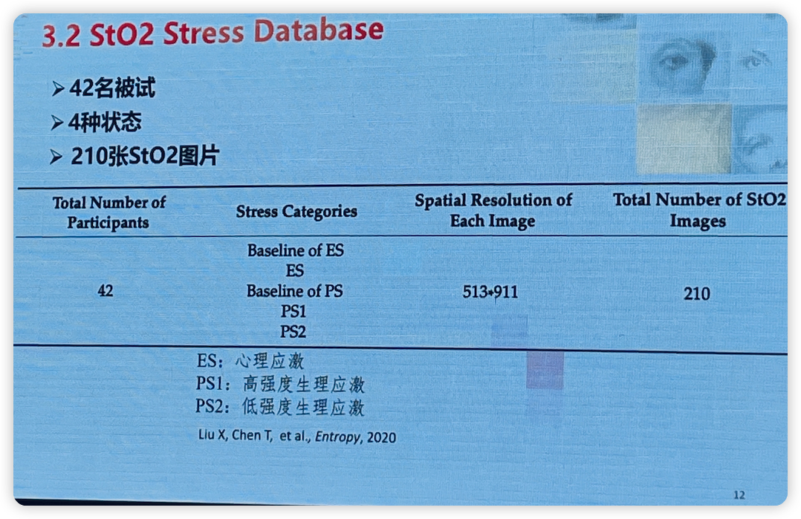
Sto2与应激状态分类

Slide 10
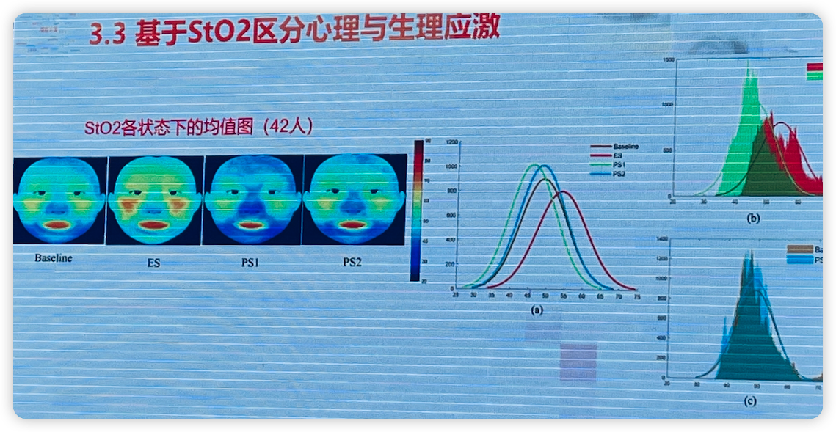
Sto2与应激状态分类

Slide 11
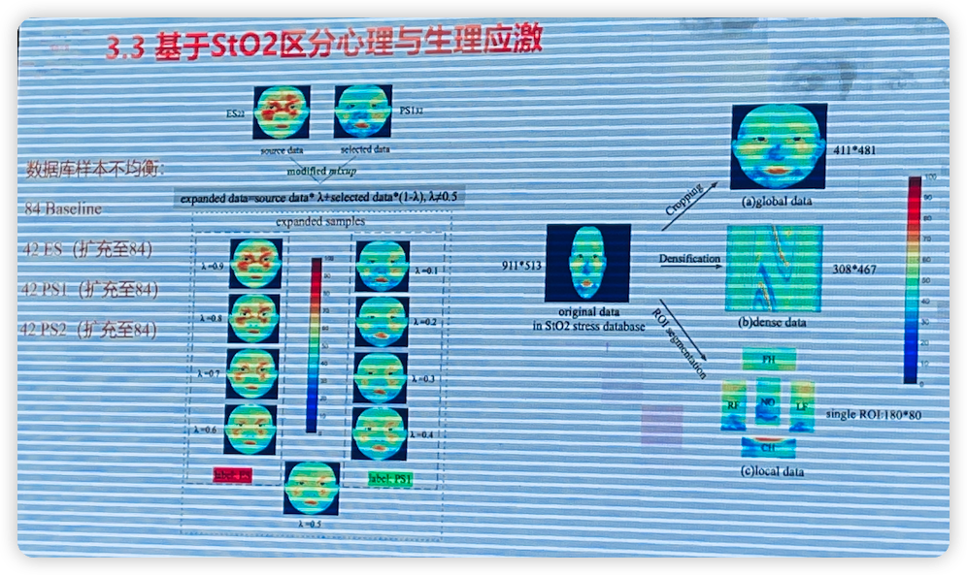
Sto2与应激状态分类
扩充数据集

Slide 12
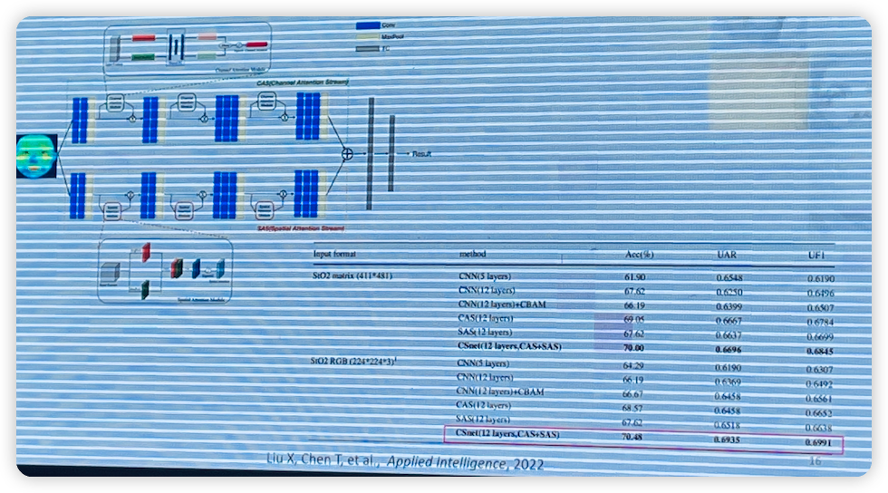
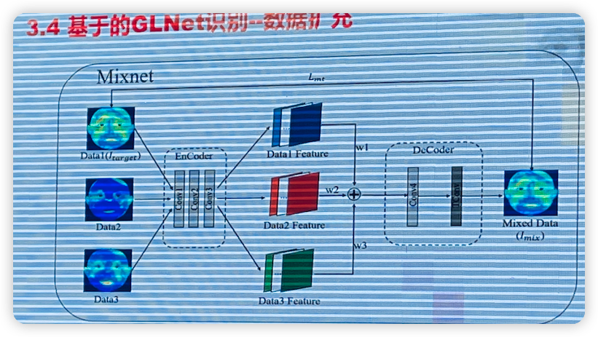
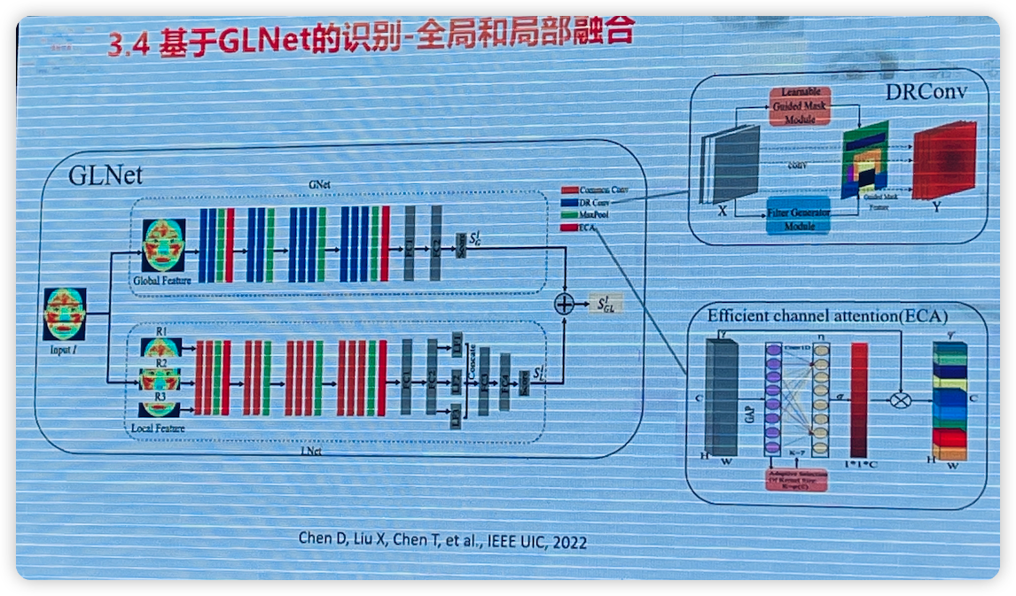
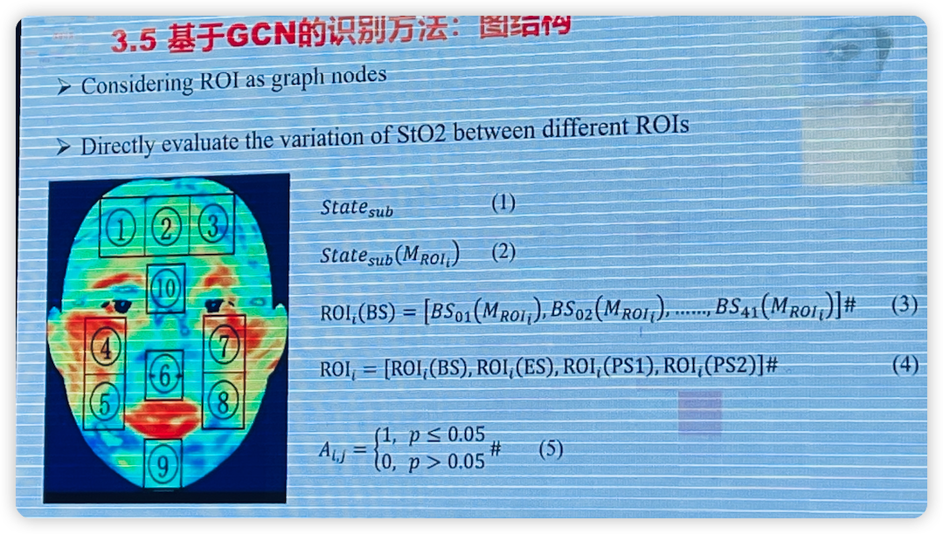
相关后续工作

Slide 13
微表情分析与局部应用落地
审讯
忠诚度测试：职场，商业，职场等
风险评估
心理健康状态
心理问题干预等
Notes:
忠诚度测试，通常在个人关系或社会心理学领域中使用，是一种评估个人对伴侣、朋友、雇主或品牌忠诚程度的方法。这些测试的形式和目的可能非常不同，具体取决于它们被用于哪个领域。
个人关系中的忠诚度测试：在个人关系中，忠诚度测试可能用于评估伴侣或朋友之间的信任和忠诚。这可能包括提出挑战或困境来看对方的反应。然而，这种方法通常被认为是不健康的，因为它基于不信任，并且可能导致关系紧张。
商业和品牌忠诚度测试：在商业环境中，忠诚度测试可能指的是评估消费者对品牌或产品的忠诚程度。这通常涉及市场调研和消费者行为分析，目的是了解客户对品牌的忠诚，并据此改善营销策略和顾客体验。
职场中的忠诚度测试：在工作环境中，雇主可能对员工进行忠诚度评估，以确定员工对公司的承诺和忠诚程度。这可能包括评估员工的工作表现、态度和对公司文化的适应性。
忠诚度测试可能采用问卷、观察、行为分析等多种形式。然而，值得注意的是，无论在哪个领域，过度强调忠诚度测试可能会导致信任问题和道德困境，特别是当这些测试基于操纵或不真诚的行为时。在任何类型的关系中，建立和保持信任通常比简单的“测试”更有效和更健康。

Slide 14
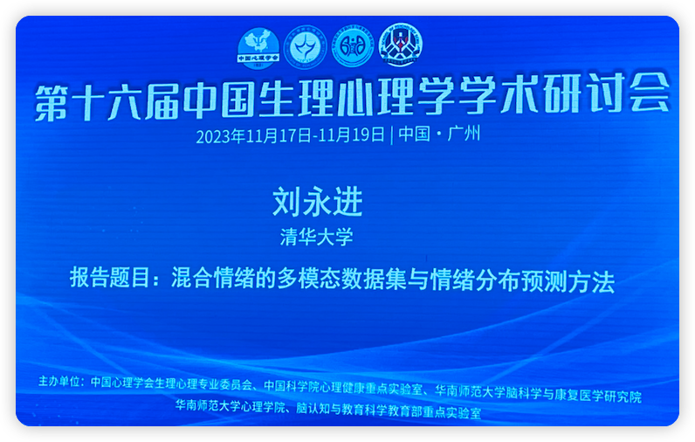
混合情绪的多模态数据集与情绪分布预测方法
Notes:
A：表示attention map，反映图像中不同patch对类别的重要程度
存在multi-head时，文中提出使用average的方式获取attention map A
然后利用p个像素点和attention map A获取权重lambda

Slide 15
情绪的多模态数据集与情绪分布预测方法
情绪的多模态数据集与情绪分布预测方法
多模态情绪分布数据集
基于多模态融合的情绪分布学习算法
基于迁移学习的少通道脑电情绪识别

Slide 16
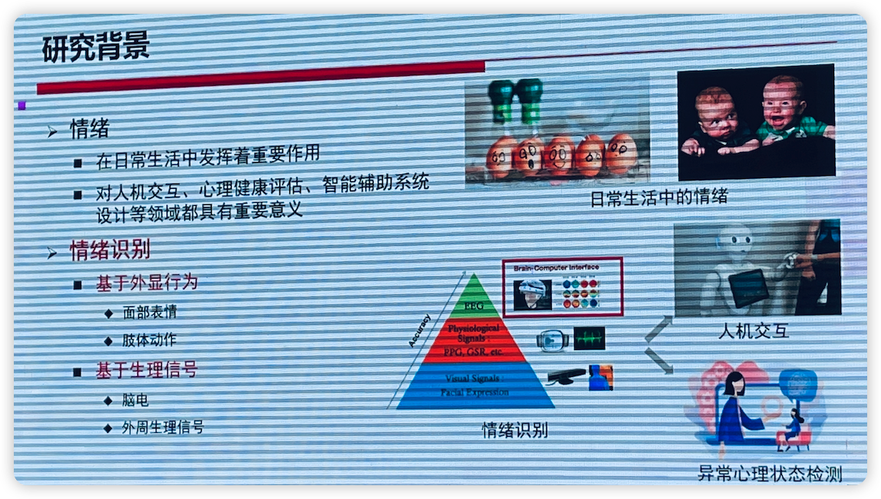
研究背景
情绪的多模态数据集与情绪分布预测方法

Slide 17
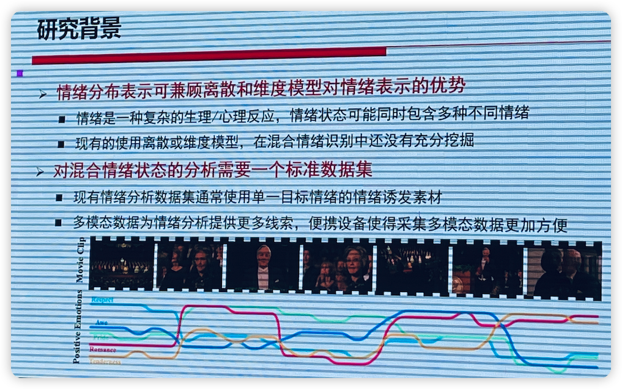
研究背景
兼顾离散和维度模型表示的优势

Slide 18
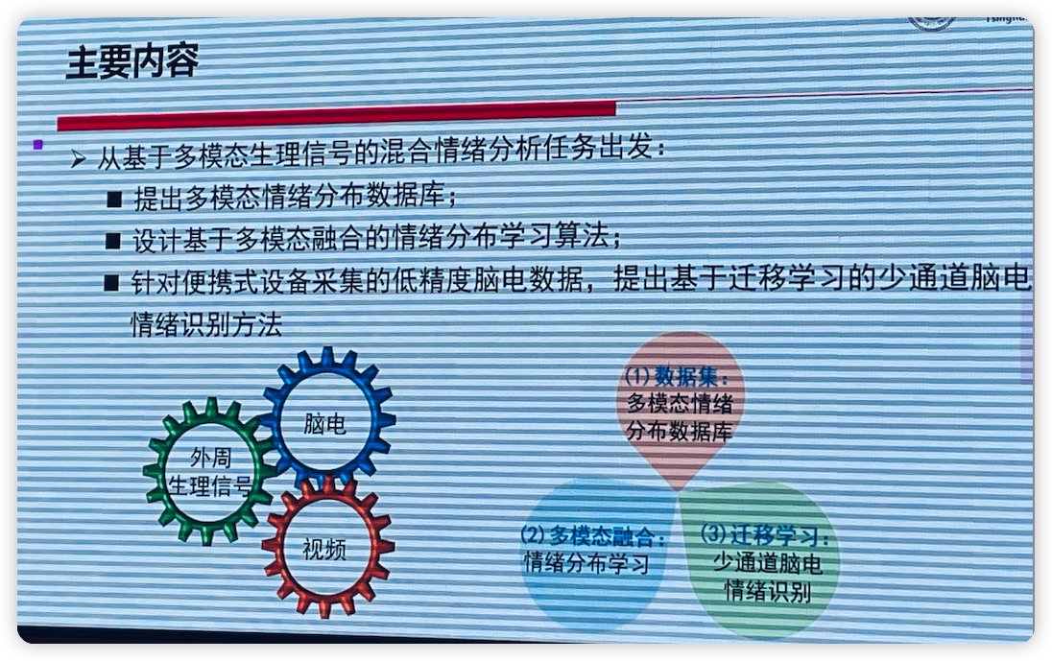

Slide 19
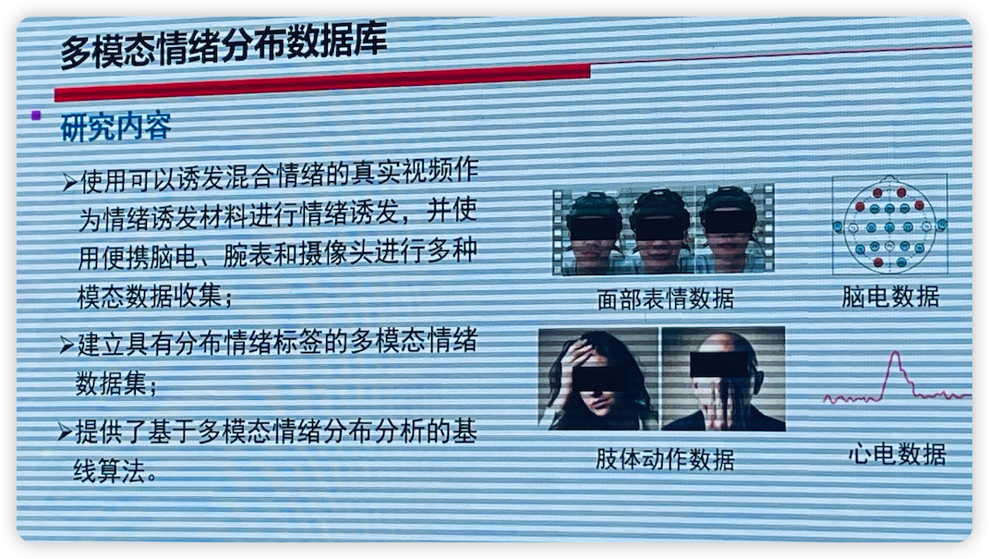

Slide 20
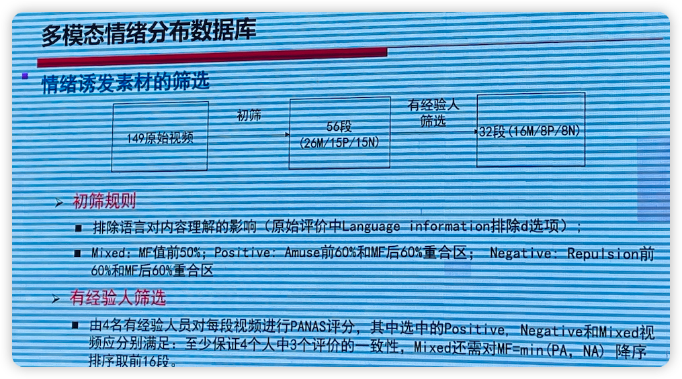

Slide 21
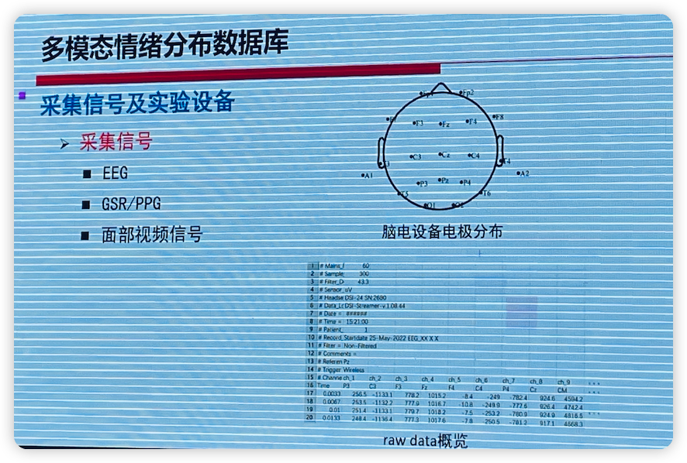

Slide 22
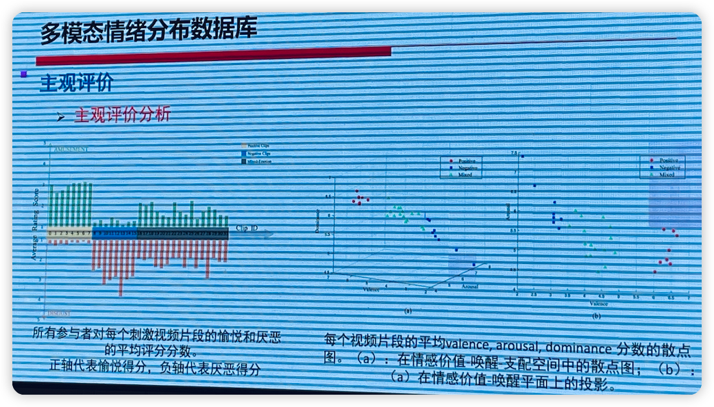

Slide 23
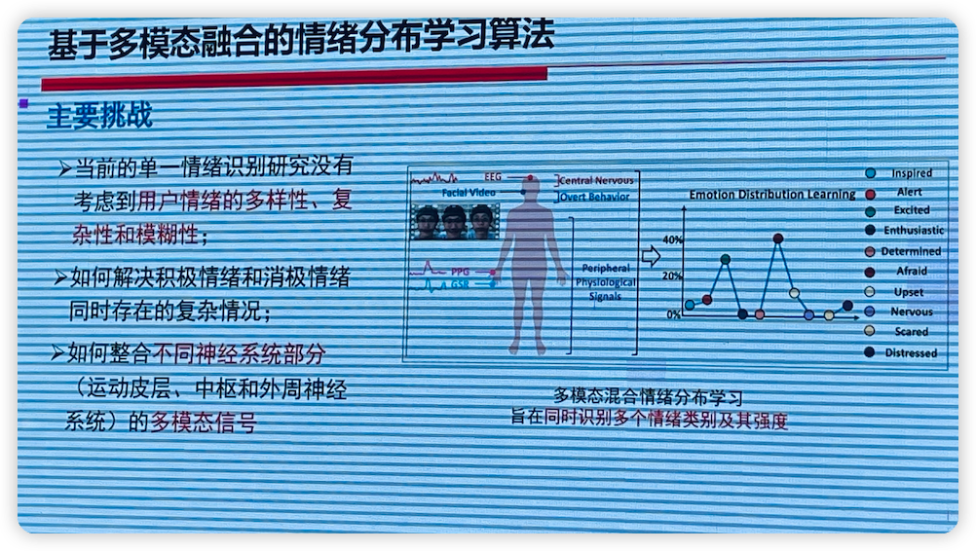
Notes:
利用变形偏移网络将attention map定位到输入空间中
比如，CutMix结合CutOut和MixUp提出；这篇文章从MixUp + self-Attention提出

Slide 24
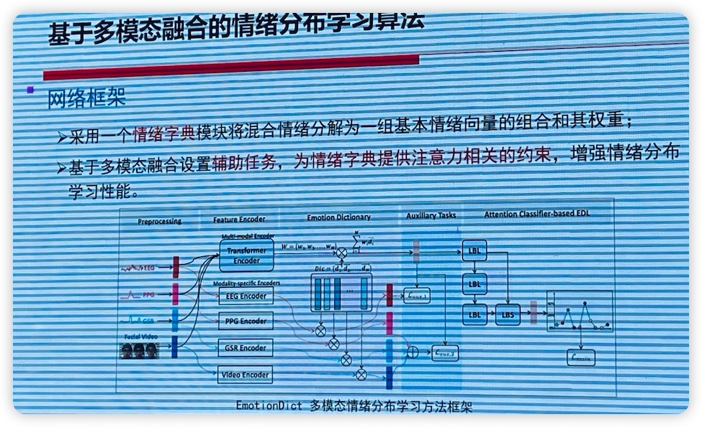
Notes:
利用变形偏移网络将attention map定位到输入空间中
比如，CutMix结合CutOut和MixUp提出；这篇文章从MixUp + self-Attention提出

Slide 25
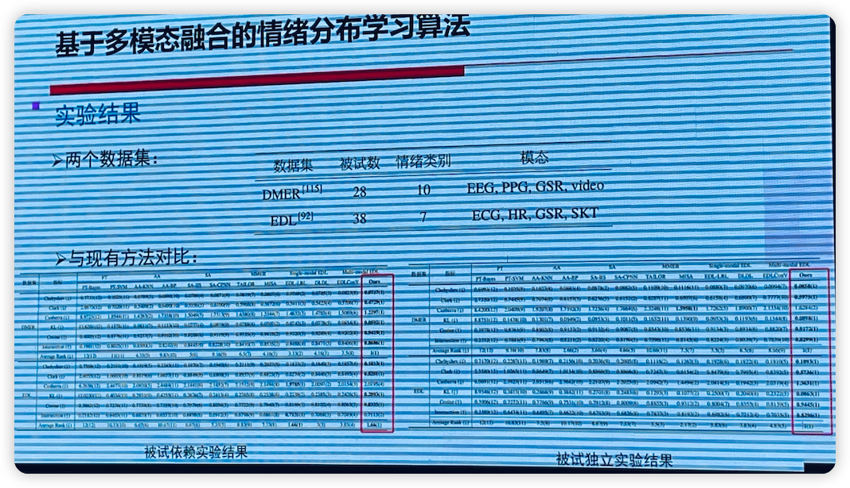

Slide 26
多模态情绪分布数据库：
A-Multimodal Dataset forMixed- Emotion Recognition. Submitted. Will be open-source soon
基于多模态融合的情绪分布学习算法：
Emotion Distribution Learning Based on Peripheral Physiological Signals.
Emotion Dictionary Learning with-ModalityAttentions for-Mixed-Emotion Exploration.
基于迁移学习的少通道脑电情绪识别：
Emotion Recognition from Few-Channel EEG Signals by Integrating Deep Feature Aggregation and Transfer Learning

Slide 27

Thanks!

